Slide 1
SINIR KOYMA
Ortaokul Veli Sunumu
KOCAELİ MİLLİ EĞİTİM MÜDÜRLÜĞÜ / VELİ SUNUMU

Slide 2
SUNUM İÇERİĞİ
SINIR KOYMA NEDİR?
SINIR KOYMA NEDEN GEREKLİDİR?
SINIR TÜRLERİ
EBEVEYN TUTUMLARI
SINIRLARI BELİRLEME/DOĞRU SINIR KOYMA

Slide 3
SINIR KOYMA NEDİR?
Sınır koyma, çocuğa istenilen davranışla ilgili kural ve beklentileri öğretme sürecini ifade eder.
ADD TITLE
ADD TITLE
add your words here，according to your need to draw the text box size
add your words here，according to your need to draw the text box size

Slide 4
SINIR KOYMA NEDEN GEREKLİDİR?
Çocuğun yaşadığı topluma uyum sağlayabilmesi ve kendi haklarının nerede bitip diğerlerinin haklarının nerede başladığının farkında olan bir birey olarak yetişebilmesi için küçük yaşlardan itibaren kuralları ve sınırları öğrenmesi son derece önemlidir.
ADD TITLE
ADD TITLE
add your words here，according to your need to draw the text box size
add your words here，according to your need to draw the text box size

Slide 5
SINIR KOYMA NEDEN GEREKLİDİR?
Çocuklara belirgin sınırlar sunulduğu zamanlarda, ilişkilerle ilgili önemli soruların cevaplarını almaya başlarlar:
Burada yetkili olan kimdir?
Ne kadar ileri gidebilirim?
Çok ileri gidersem ne olur?
Kendilerinden ne beklendiği, kontrolün kimde olduğu ile ilgili bilgi sahibi olurlar.
Sınırlar, çocukların kendilerini ve dünyalarını anlamalarına yardımcı olur, onlara önemli bir keşif ve öğrenme ortamı sağlar.
ADD TITLE
ADD TITLE
add your words here，according to your need to draw the text box size
add your words here，according to your need to draw the text box size

Slide 6
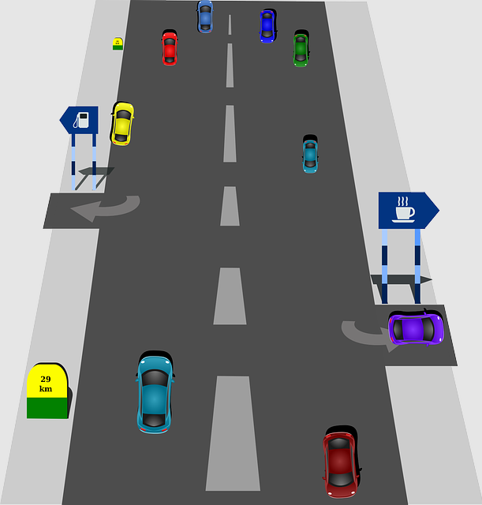
SINIR KOYMA NEDEN GEREKLİDİR?
Bir trafik sistemi ile örneklersek;
Trafiğin nasıl işlediğinden haberi olmayan bir sürücü, arabasına binip yola çıktığında, yolun sağından gideceğine solundan gidebilir, aşırı hız yapıp olmayacak sokaklara girebilir ve neticede trafiği altüst eder, kaza yapar ve pek tabii cezalandırılır. Buna engel olmak için trafiğe çıkmadan önce bütün sürücüler trafik kurallarını öğrenir, neyin yapılıp neyin yapılmadığını benimser, hatta bu kural ve davranışları deneyerek öğrenme evresinden geçerler. Bunun için de bir süre yanlarında tecrübeli bir sürücü oturup onlara yol gösterir.
ADD TITLE
ADD TITLE
add your words here，according to your need to draw the text box size
Bu örneği aile içine aktarırsak, ev içinde kontrolsüz olarak hareket etmeye başlayan çocuk, ne yapacağı ve nasıl hareket edeceği ile ilgili kurallar hakkında eğitim almamışsa, haliyle yanlışlar yapacak ve bu sebeple ikaz edilecek veya cezalandırılacaktır (kızma, bağırma vb.). Çocuk deneme ve yanılmalarla ne yapıp yapmaması gerektiğini öğrenecek; ama her zaman sebebini öğrenemeyecektir.

Slide 7
SINIRLAR OLMAZSA
Sınırlar bazı ebeveynlerin korktuğu gibi çocukta bedensel ya da ruhsal kısıtlanma, olumsuz his, mutsuzluk duygusu oluşturmaz. Çünkü sınır koymak, katı kurallar koymak demek değildir; kurallara uyan çocuk da itaat eden çocuk anlamına gelmez. Sınırlar çocuğun kendini güvende hissetmesini sağlamakla birlikte sorumluluk bilincine sahip, özgüveni yüksek bireyler olmalarını da sağlar.
Tam tersine sınırların yokluğu çocuklarda stres yaratır. Stresli çocuklar daha tepkilidir ve sınırları olmadan büyütülen çocuklar, kendilerini güvende hissetmez. Bu nedenle her ailenin belirli kuralları ve kolay anlaşılabilir politikaları olmalıdır.
ADD TITLE
ADD TITLE
add your words here，according to your need to draw the text box size
add your words here，according to your need to draw the text box size

Slide 8
SINIR TÜRLERİ
Fiziksel Sınırlar
Fiziksel sınırlar, fiziki olarak kendi alanımızı ve bedenimizi korur. Mahremiyetimiz, bedenimiz, öteki ile aramıza koyduğumuz fiziksel mesafemiz, fiziksel ihtiyaçlarımız bu sınırlar içerisinde yer alır.
Bu sınırlar bulunduğumuz ortama, karşımızdaki kişiye, kendi ihtiyaçlarımıza ve ötekinin ihtiyacına göre farklılıklar gösterebilir.
ADD TITLE
ADD TITLE
add your words here，according to your need to draw the text box size
add your words here，according to your need to draw the text box size

Slide 9
SINIR TÜRLERİ
Fiziksel Sınırlar
Çocuğun kendi yatağında uyuması,
Çocuk birini öpmek ya da ona sarılmak istemediğinde bu isteğine saygı duyulması,
Çocuk karnının doyduğunu ifade ettiğinde ısrarcı olunmaması vb.
ADD TITLE
ADD TITLE
add your words here，according to your need to draw the text box size
add your words here，according to your need to draw the text box size

Slide 10
SINIR TÜRLERİ
Duygusal Sınırlar
Duygusal sınırlar çocukların duygularının önemli olduğunu fark etmesini, kendi ve diğer bireylerin duygularını kabul etmesini ve saygı duymasını sağlar.
ADD TITLE
ADD TITLE
add your words here，according to your need to draw the text box size
add your words here，according to your need to draw the text box size

Slide 11
SINIR TÜRLERİ
Duygusal Sınırlar
Çocuğun duygusunu kabul etmek, olumsuz duyguları yok saymamak, üzüldüğünde, kızgın olduğunda ya da korkup kaygılandığında;
ADD TITLE
ADD TITLE
“Üzülme.”
“Bunda korkulacak ne var?”
“Endişelenecek bir şey yok.”
“Kızma!”
demek yerine;
“Bu yaşadığın seni çok üzdü.”
“ Bu rüya seni çok korkuttu.”
“Sana yatma vaktini/ödevlerini/kuralları hatırlatmam seni kızdırıyor.”
demek onların duygularını onaylayıp bunun doğal ve yaşanabilir olduğunu vurgulamak ilişkilerde kabulü, anlayışı ve dolayısıyla duygusal sınırlara saygıyı da beraberinde getirir.
add your words here，according to your need to draw the text box size
add your words here，according to your need to draw the text box size

Slide 12
SINIR TÜRLERİ
Zaman Sınırı
Zamanı etkili ve verimli kullanmak için plan yapabilmektir.
Çocuğun ders çalışma, dinlenme, oyun, teknolojik aletlerle zaman geçirme vb. günlük aktivitelerin her birinde zamanı dengeli kullanmasına destek sağlama
ADD TITLE
ADD TITLE
add your words here，according to your need to draw the text box size
add your words here，according to your need to draw the text box size

Slide 13
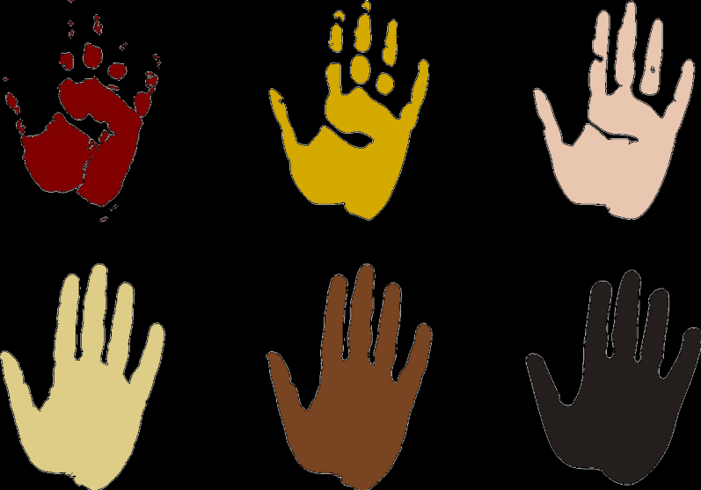
SINIR TÜRLERİ
Cinsel Sınırlar ve Mahremiyet
Kişinin kendi bedenini ve mahremiyetini koruyabilmesidir.
Çocuğun altı yedi yaştan itibaren yetişkinden bağımsız olarak duş alması
Kıyafetlerini kendi giyinmesi vb.
ADD TITLE
ADD TITLE
add your words here，according to your need to draw the text box size
add your words here，according to your need to draw the text box size

Slide 14
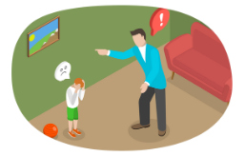
EBEVEYN TUTUMLARI
Otoriter Ebeveyn Tutumu
Kuralların belli olduğu ve bu kurallar çerçevesinde hareket etmenin önemli olduğu bir tutumdur.
Kontrol ebeveynde bulunur ve disiplin temeldedir.
İstenmeyen davranışlar için cezalandırma yöntemi kullanılır.
Bu tutum karşısında çocuk, çekingen, sürekli ezilen veya isyan eden birey haline gelebilir.
Otorite olarak gördüğü kişilere karşı sınırlarını korumakta zorluk yaşayabilir.
ADD TITLE
ADD TITLE
add your words here，according to your need to draw the text box size
add your words here，according to your need to draw the text box size

Slide 15
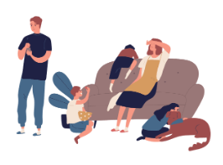
EBEVEYN TUTUMLARI
Kayıtsız/İlgisiz Ebeveyn Tutumu
Çocuğun ihtiyaçlarının kolayca fark edilmediği bir tutumdur.
Hoşgörülü olmaktan ziyade boş verilmiş bir tutumdur.
Bu tutum karşısında çocuk, kendini gösterme çabası içinde çevreye ve kişilere zarar verici davranışlar sergileyebilir.
Sağlıklı sınırların bulunmadığı ebeveyn tutumlarındandır.
ADD TITLE
ADD TITLE
add your words here，according to your need to draw the text box size
add your words here，according to your need to draw the text box size

Slide 16
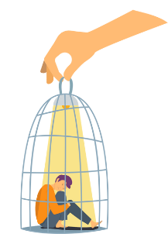
EBEVEYN TUTUMLARI
Aşırı Koruyucu Ebeveyn Tutumu
Çocuğa büyük bir titizlikle yaklaşılır ve çocuğun kendi başına yapabileceği işleri yapmasına müsaade edilmez ve bu işler çocuk yerine ebeveynler tarafından yapılır.
Bu tutum karşısında, çocuk tek başına ve karar alamayan, başkasına bağımlı bir hayat sürmeye meyilli kişilik özellikleri geliştirebilir.
Bu tutumla birlikte çocuğun iradesinin güçsüzleşmesine sebep olunması çocuğu mahremiyet ihlalleri karşısında da savunmasız bırakır.
ADD TITLE
ADD TITLE
add your words here，according to your need to draw the text box size
add your words here，according to your need to draw the text box size

Slide 17
EBEVEYN TUTUMLARI
Tutarsız Ebeveyn Tutumu
Genellikle ebeveynlerin farklı fikirde olmaları, çocuğa karşı olan tutumların farklılaşması olarak yansır.
Çocuğa nasıl yaklaşılması konusunda anne baba arasında yaşanan veya her bir ebeveynin kendi içinde yaşadığı kararsızlık ile ebeveynler tutarsız, sürekli değişen bir tutum sergiler.
Bu tutum karşısında, çocuk karar vermekte zorlanan, tutarsız, kaygılı ve kimseye güvenemeyen bir kişiliğe sahip olabilir.
ADD TITLE
ADD TITLE
add your words here，according to your need to draw the text box size
add your words here，according to your need to draw the text box size

Slide 18
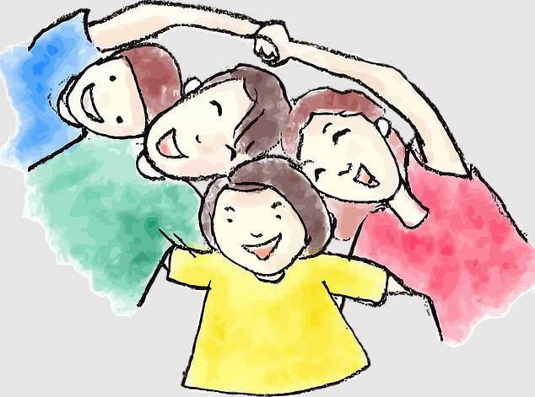
EBEVEYN TUTUMLARI
Destekleyici / Demokratik Ebeveyn Tutumu
Bu tutumdaki ebeveynler çocuğu olduğu gibi kabul ederek gelişimi için onu desteklerler.
Kurallar ve sınırlar bellidir ve ne çok katı ne de çok esnektir.
Ara ara olumlu ya da olumsuz durumlar karşısında geri bildirimler verilerek konu üzerinden, yaşanmışlıklar üzerinden değerlendirmeler yapılır.
Suçlayıcı dil kullanılmaz.
ADD TITLE
ADD TITLE
add your words here，according to your need to draw the text box size
add your words here，according to your need to draw the text box size

Slide 19
EBEVEYN TUTUMLARI
Destekleyici / Demokratik Ebeveyn Tutumu
Kurallar ortak bir şekilde belirlenerek, herkes tarafından uyulur.
Anne babalar kendi içlerinde ve kendi aralarında tutarlı davranış sergilerler.
Bu tutum karşısında çocuk sosyal olarak uyum sağlamış, sorumlulukların farkında, özgüvenli, kendine ve başkalarına karşı olumlu bir algıya sahip, toplumsal kurallara uyum sağlayabilen, kendini rahatça ifade edebilen, özgür bir kişilik geliştirebilir.
ADD TITLE
ADD TITLE
add your words here，according to your need to draw the text box size
add your words here，according to your need to draw the text box size

Slide 20
SINIRLARI BELİRLEME
Küçük çocuklar için sınırların ebeveynler tarafından belirlenmesi doğru bir yaklaşım olsa da daha büyük çocuklar kuralları ve sınırları belirleme sürecine mutlaka dahil edilmelidir.
Çocukların yetişkinlerin koydukları sınırlara tepki verme biçimleriyle, konulmasında katkıları olan sınırlara tepki verme biçimleri arasında büyük farklar vardır.
Eğer sınırlar ebeveynler tarafından konulacaksa çocukların beklentileri, gereksinimleri ve istekleri dikkate alınmalıdır. Böylece çocuklar kuralları daha çok benimserler.
ADD TITLE
ADD TITLE
add your words here，according to your need to draw the text box size
add your words here，according to your need to draw the text box size

Slide 21
SINIRLARI BELİRLEME
Ebeveynlerin,
Belirlenen kurallar ve sınırlar konusunda tutarlı olması
Çocuğa sınırları yaşına uygun olarak ve net bir şekilde anlatması
etkin sınır koyma sürecinde çok önemlidir.
ADD TITLE
ADD TITLE
add your words here，according to your need to draw the text box size

Slide 22
SINIRLARI BELİRLEME
Çocuklar daha küçükken sınırlar daha dar iken çocuk büyüdükçe sınırlar genişletilmelidir.
Fazlasına kaçmadan, gerçekçi sınırlar içinde olmaya dikkat edilerek ama çocuğun mutlaka yaşına göre bir merak ve keşif alanı da tanınarak sağlıklı bir güvenlik alanı yaratılmalıdır.
ADD TITLE
ADD TITLE
add your words here，according to your need to draw the text box size

Slide 23
SINIRLARI BELİRLEME
Çocukların kontrolden çıktıkları, öfkeli ya da yorgun oldukları anlarda ebeveynlerin kural koymaya veya kuralları kabul ettirmeye çalışmaları doğru değildir. Kurallar çocukların sakin oldukları bir zamanda konuşulmalıdır.
Küçük çocuklar kuralları unutabilir. Kurallar mümkün olduğunca çocuğa kimsenin olmadığı bir ortamda sakin bir ses tonuyla ve onun göz hizasına inilerek hatırlatılmalıdır. Böylelikle çocukların sınırlara direnç gösterme olasılığı azaltılmış olur.
ADD TITLE
ADD TITLE
add your words here，according to your need to draw the text box size

Slide 24
SINIRLARI BELİRLEME
Çocuklar büyür ve değişir. Değiştikçe de daha çok özgürlük, ayrıcalık ve sorumluluk yüklenmeye hazır hale gelirler. Çocuklar; çevrelerini keşfetmeye, becerilerini geliştirmeye, yeni yetenekler kazanmaya ve bağımsız olmaya fırsat bulmalıdır. Onların işi budur. Bizim işimiz de bu normal gelişim sürecini engellemeden, onlara destek olacak sınırlar koymaktır.
Bu süreçte çocuklara disiplinli, tutarlı, istikrarlı ancak en temelde sevgi dolu yaklaşabiliyor olmak söz konusu sınırların içselleştirilebilmesini kolaylaştırılacaktır.
ADD TITLE
ADD TITLE
add your words here，according to your need to draw the text box size

Slide 25
DİNLEDİĞİNİZ İÇİN TEŞEKKÜRLER

Slide 26
https://corluram.meb.k12.tr/meb_iys_dosyalar/59/03/864972/dosyalar/2021_10/27120954_Sinir-Koyma-Psikoegitim-Kitapcigi_compressed-1.pdf
https://istanbul.meb.gov.tr/www/istanbul-il-milli-egitim-mudurlugu-2023-2024-egitim-ogretim-yili-yerel-hedef-icerikleri/icerik/5049
https://manisa.meb.gov.tr/meb_iys_dosyalar/2023_08/04114540_SINIR_KOYMA_-_VELY_SUNUMU.pdf
https://www.aile.gov.tr/media/129755/cocuklardamahremiyetbilincikitabi.pdf
http://www.eyuboglu.k12.tr/dosyalar/akademik-hayat/yayinlarimiz/rehberlik-postasi/2009100101.pdf
https://www.hisarschool.k12.tr/wp-content/uploads/2023/03/Sinirlar.pdf
Köçer, G. ve Çınar, F. (2021). Ödül ve Ceza Olmadan Çocuk Disiplini Mümkün Mü? Erzincan Üniversitesi Sosyal Bilimler Enstitüsü Dergisi, 14 (2), 410-429.
KAYNAKÇA

